Slide 1
Российские и международные практики определения профессий будущего
Денис Конанчук
Директор Центра образовательных разработок
Московской школы управления СКОЛКОВО
15 апреля 2015

Slide 2
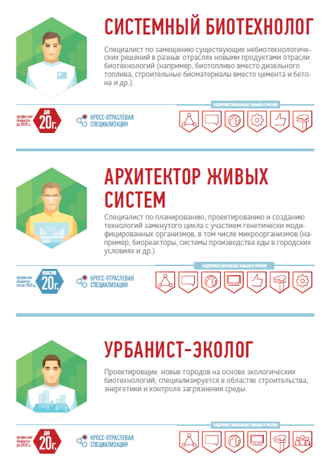
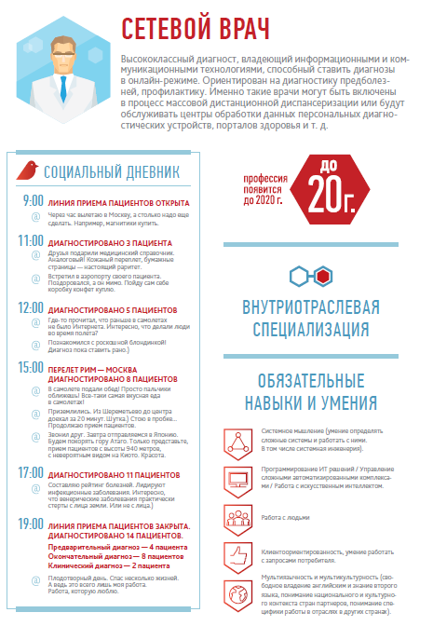
Атлас новых профессий
Разработан Агентством стратегических инициатив и бизнес-школой СКОКЛОВО (2014)
По результатам форсайта «Компетенции 2030»
Участвовало 2 500 российских и иностранных экспертов
Включает:
19 быстрорастущих отраслей
150 новых профессий
30 «профессий-пенсионеров»

Slide 3
Международный опыт
экспертный семинар ведущих международных групп, использущих инструменты форсайта
бизнес-школа СКОЛКОВО, июля 2013
10 стран: Бразилия, Германия, Индия, Китай, Россия, Румыния, Чехия, Швейцария, Южная Корея, Япония
обзор национальных и международных кейсов по прогнозированию компетенций

Slide 4
Международный опыт: некоторые подходы
проект «Промышленность 4.0» - определение будущей потребности в компетенциях на основе анализа Европейских технологических платформ
использование патентных данных при определении будущих потребностей в компетенциях (например, в области информационной безопасности)
составление концепций будущего общества, в основе которого лежит развитие науки и технологий (12 междисциплинарных тематических комитетов, 832 научно-технологические темы)

Slide 5
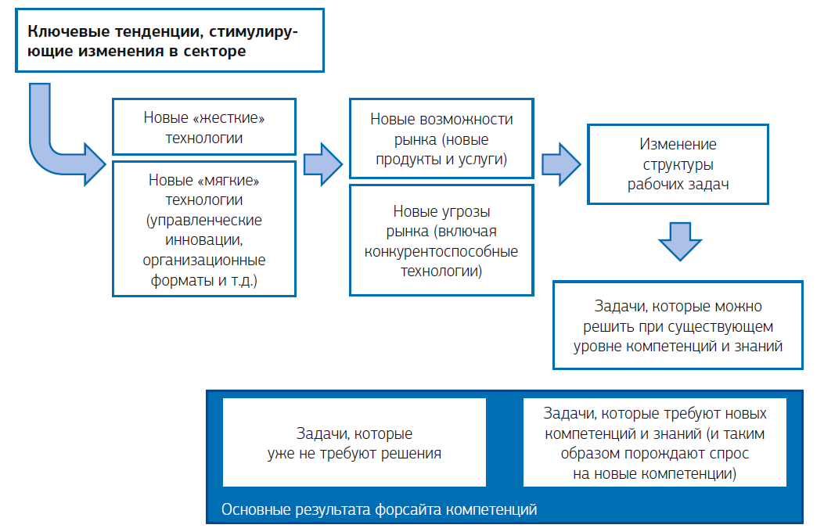
Российская методология форсайта компетенций
Источник: Павел Лукша, материалы конференции МОТ-СКОЛКОВО

Slide 6
Атлас новых профессий: новые виды занятости
Общее количество новых профессий: 140
Медицина: 16
Биотехнологии: 6
Экология: 6
Наземный транспорт: 9
Водный транспорт: 3
Авиация: 7
Космос: 5
ИТ-сектор: 10
Индустрия детских товаров: 4
Добыча полезных ископаемых: 3
Новые материалы и нанотехнологии: 5
Строительство: 6
Робототехника и машиностроение: 8
Энергосети и энергопотребление: 9
Энергогенерация и накопление энергии: 7
Образование: 10
Социальная сфера: 7
Менеджмент: 14
Финансовый сектор: 5

Slide 7
Надпрофессиональные навыки и умения
Системное мышление
(умение работать со сложными системами)
Межотраслевая коммуникация
Мультиязычность и мультикультурность
Управление проектами и процессами
Работа в коллективах и командах
Клиентоориенти-рованность
Работа в режиме неопределенности
Программирование
(в т.ч. работа с искусственным интеллектом)
Способность к творчеству / эстетика
Бережливое производство

Slide 8
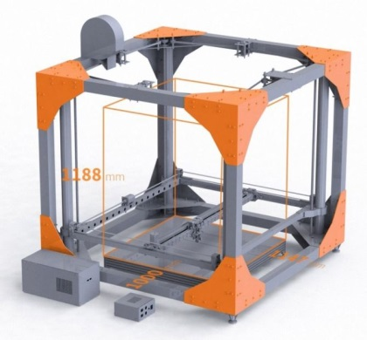
Что забирает Вашу работу?
ЧАСТИЧНО
ПОЛНОСТЬЮ
робот
бактерии
программа
3D-принтер

Slide 9
Анализ ТОП-20 компетенций ведущих корпораций авиастроения в мире
Количество инженеров Boeing и Airbus, указавших компетенцию в своем профиле LinkedIn на 1000 профилей
№ | Компетенция | Частота
1 | Работа в программном обеспечении «Catia» V4, v5 | 350
2 | Композиты, материалы, конструкции из композитных материалов | 250
3 | Расчёт на прочность, расчет напряжений, механика разрушений, анализ усталостных характеристик, устойчивость к разрушению | 250
4 | Производство: Lean/Six Sigma/ непрерывное совершенствование/5S/ Kaizen | 250
5 | Работа в программном обеспечении «Patran» | 236
6 | Проектирование летательных аппаратов (Aircraft Design) | 226
7 | Системная инженерия | 198
8 | Работа в программном обеспечении «Nastran» | 158
9 | Управление процессом создания стоимости /Описание потока создания ценности / Управление (проектирование) заданной стоимостью | 150
10 | Управление (планирование) проектом | 150
11 | Управление программой | 140
12 | Конструкция летательного аппарата | 120
13 | Работа в программном обеспечении «Enovia» | 102
14 | Командное лидерство/лидерство/командообразование | 100
15 | Лётные испытания | 80
16 | Производственный менеджмент (MPM) | 76
17 | Работа в программном обеспечении «Mathlab» | 72
18 | Управление данными по продукту (PDM) | 72
19 | Логистика | 72
20 | Аэродинамика | 70
9

Slide 10
Анализ компетенций ведущих корпораций авиастроения и их наличия в РФ (1/2)
Вычисления / ИТ-платформы
Проектирование
Производство
Catia V4, v5 | 350
Patran | 236
Nastran | 158
Enovia | 102
Mathlab | 72
AutoCAD | 62
Solidworks | 58
FEMAP | 54
MathCAD | 54
CAD | 42
ANSYS | 36
Abacus | 36
Teamcenter | -
Pro Engineer (CAD/CAM/CAE) | 36
Hypermesh | 32
MatrixOne | 30
Цифровое проектирование | 350
Использование PLM: CAD/CAM/CAE | 350
Проектирование из композитов | 250
Расчёт прочности | 250
Проектирование летательных аппаратов | 226
Системная инженерия | 198
Проектирование по заданную стоимость | 150
Управление проектом | 150
Конструкция ЛА | 120
Анализ / управление требованиями | 96
Передача данных на производство | 72
Аэродинамика | 70
Авионика | 68
Компоновка систем | 66
Проектирование изделий | 64
Мультифункциональные команды | 52
Задание геометрических хар-к и допусков | 52
Управление конфигурацией | 28
Lean технологии | 250
Производственный менеджмент (MPM) | 76
Контроль качества | 42
Оперативное управление производством | 24
Сборка | 12
ERP/MRP системы | -
Крупносерийное производство | -
Производство из композитов | -
Наличие компетенции в ОАК:
в достаточной степени
в недостаточной степени
отсутствует
72
частота встречаемости компетенции в ведущих корпорациях авиастроения (на 1.000 сотрудников)
Источник: LinkedIn, интервью сотрудников ОАО «ОАК, анализ СКОЛКОВО

Slide 11
Матрица перспективных компетенций
российского авиастроения до 2025 года
Источник компетенций:
«Дефицитные» компетенции, отмеченные сотрудниками ОАК
Ключевые компетенции ведущих авиакорпораций мира
Перспективные исследования ведущих R&D-центров мира
Проектиро-вание
Системная инженерия*
проектирование из композитов
проекти-е под заданную стоиомсть
анализ / управление требованиями
работа мультифункционал. команд
Проектирование на базе перспективных ИТ-платформ
Цифровое проектирование
PLM: проектирование ЖЦ
управление конфигурацией
БЛА и нетрадиционные ЛА
автономные системы
дизайн, аэродинамика ВС
Производство
Производственный менеджмент (MPM)*
lean-технологии
ERP/MRP-системы
производство из композитов
крупносерийное производство
контроль качества
производство из активных («умных») материалов
симуляторы
Управление поставщиками
Управление цепочкой поставок (SCM)*
экономика и планирование
логистика закупок
упр-е требованиями к поставщикам
развитие сети поставщиков
управление изменениями
ведение переговоров
эффективность глобальных перевозок
Сервис и ППО
Маркетинг и взаимодействие с клиентами (CRM)*
взаимодействие с заказчиком
подготовка ЭТД
лизинг компонентов
анализ отказов (FMEA)
ТО и ремонт самолетов
безопасность полетов
мониторинг структурной целостности ЛА
Управление программой
Управление авиационными программами*
планирование ресурсов
бизнес-аналитика
управление знаниями
риск-менеджмент
лидерство и команда
упр-е данными продуктуа (PDM)
международная кооперация
развитие бизнеса
устойчивая авиация
управление большими системами
*Сквозная компетенция – отраслевой стандарт
2015
2020
2025

Slide 12
Наличие компетенций
у российских вузов
Наличие компетенций в вузах по направлениям, востребованным ОАК
(самооценка российских вузов)
Выводы:
Ни в одном вузе РФ не ведется подготовка по полному перечню необходимых компетенций
Часть необходимых компетенций в России отсутствует
Необходимо переходить к новой модели управления образовательной программой: управлению цепочкой формирования компетенций с задействованием «подтвержденных» компетенций различных вузов
Подготовка ведется
Подготовка мирового уровня
Источник: анкетирование 7 ведущих вузов России: МАИ, КАИ, СГАУ + Томский политех, ИТМО, СПбГУАП, ЛЭТИ

Slide 13
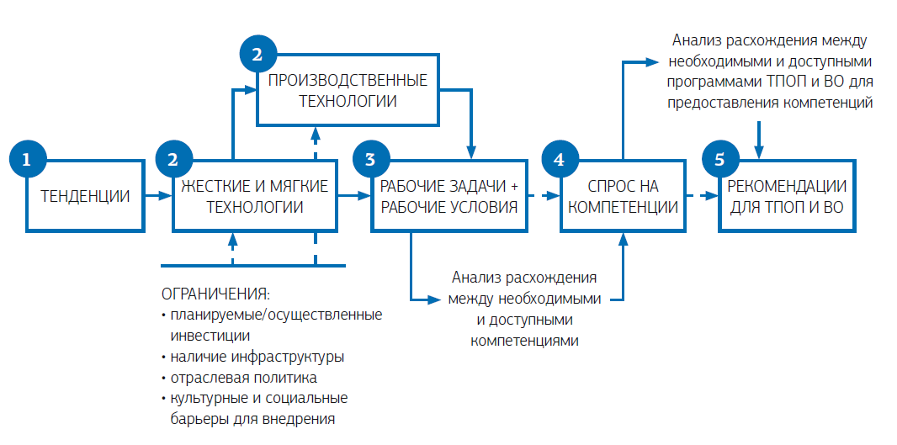
Общая структура технологического форсайта компетенций
Источник: Материалы международного семинара СКОЛКОВО и МОТ (SEDeC, 2014)

